Slide 1
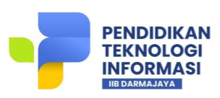

E-BISNIS
2
Model-e-Business
Amnah, S.Kom.,MTI
0215067102

Slide 2
Deskripsi
Model e-business : membahas pengertian dan manfaat e-business, berbagai model e-business seperti B2B, B2C, C2B, dan lain-lain, serta perbedaan mendasar antara e-business dan e-commerce
Materi juga sering mencakup elemen-elemen pendukung e-business seperti kebijakan publik, kemitraan, dan layanan pendukung, serta contoh aplikasi e-business yang telah ada

Slide 3
poin-poin e-business
1. Pengertian E-business
Penggunaan teknologi informasi dan komunikasi (TIK) untuk meningkatkan seluruh proses bisnis organisasi, tidak hanya transaksi penjualan.
Meliputi berbagai aktivitas mulai dari pembelian, logistik, penjualan, hingga pelayanan pelanggan.
2. Manfaat E-business
Meningkatkan citra perusahaan dan layanan pelanggan.
Menyederhanakan proses, meningkatkan produktivitas, dan mengurangi biaya transportasi.
Mempermudah akses informasi dan meningkatkan fleksibilitas

Slide 4
3. Model-Model E-business
Business-to-Business (B2B): Transaksi antara dua atau lebih bisnis melalui internet.
Business-to-Consumer (B2C): Penjualan produk atau jasa dari bisnis ke konsumen individu.
Consumer-to-Business (C2B): Individu atau konsumen menawarkan produk/jasa kepada bisnis.
Consumer-to-Consumer (C2C): Transaksi antara konsumen individu, misalnya melalui platform pasar online.
Business-to-Public Administration (B2A): Bisnis berinteraksi dengan instansi pemerintah.

Slide 5
4. E-business vs E-commerce
E-business: Konsep yang lebih luas, mencakup seluruh kegiatan bisnis yang didukung teknologi digital.
E-commerce: Subset dari e-business yang secara spesifik berfokus pada transaksi jual beli produk atau jasa melalui internet.

Slide 6
5. Elemen Pendukung E-business
People: Meliputi penjual, pembeli, dan pihak lain yang terlibat.
Public Policy: Peraturan legal dan regulasi yang melindungi privasi dan menentukan kewajiban.
Marketing and Advertising: Strategi pemasaran dan periklanan untuk mendukung transaksi online.
Support Services: Layanan seperti pembayaran yang aman, pengiriman, dan kejelasan konten situs web.
6. Business Partnerships: Kerjasama dan penggabungan usaha antar organisasi.
Contoh Aplikasi E-business
Produk keuangan seperti tabungan, transaksi perbankan, dan asuransi.
Transaksi bisnis dan pengelolaan rantai pasokan melalui platform digital.

Slide 7
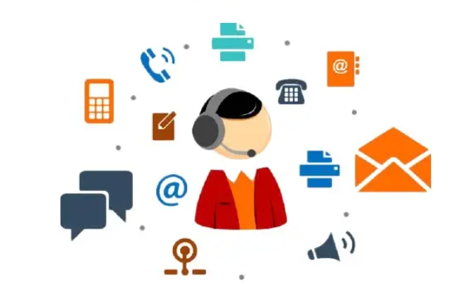
Layanan digital yang menjamur saat ini memiliki banyak keunggulan untuk menjadikan sesuatu yang rumit menjadi sesuatu lebih mudah dan cepat, dan ini berlaku juga untuk dunia bisnis
Modal Binis E-Commerce

Slide 8
Modal Binis E-Commerce
Melalui system E-Business Produsen dapat menawarkan produkj atau jasanya tanpa harus bertemua secara langsung dengan konbsumen, Begitupun dengan konsumen yang dapat memilih dan mnembeli produk tanpa melihatnya secara langsung terlebih dahulu.
Jenis-je nis e-commerce untuk dapat mengikuti tren bisnis serta memperluas usaha yang sedang dirintis

Slide 9
Macam-macam e-business
Business to Business (B2B)
Business to Customer (B2C)
Consumer to Consumer (C2C)
Consumer to Business (C2B)
Business to Administration (B2A)
Consumer to Administration (C2A)
Online to Ofline(O2)

Slide 10
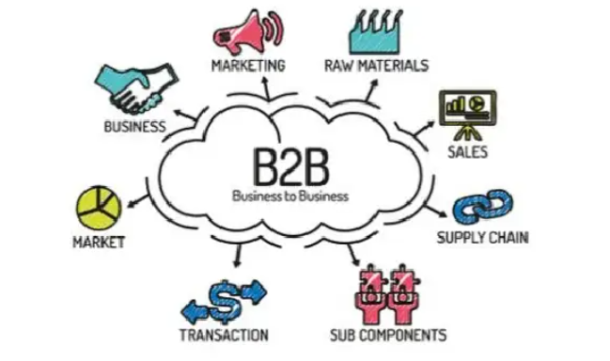
B2B

Slide 11
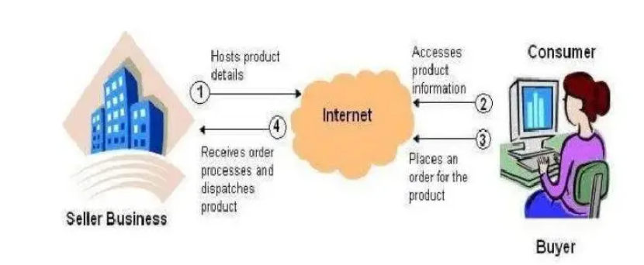
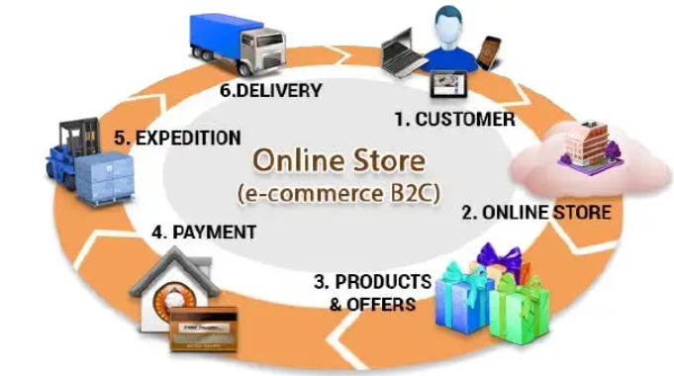
B2C

Slide 12
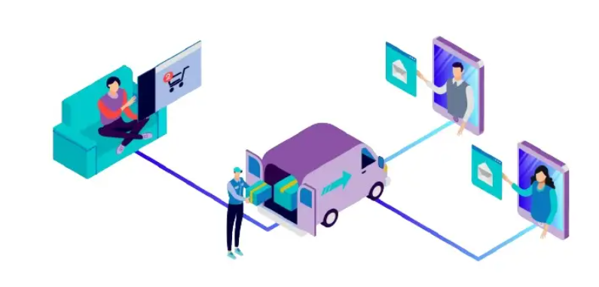
C2C

Slide 13
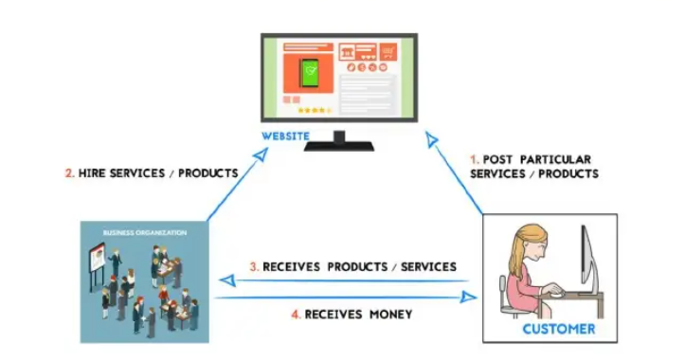
C2B

Slide 14
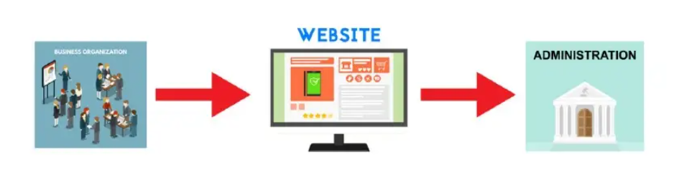
B2A

Slide 15
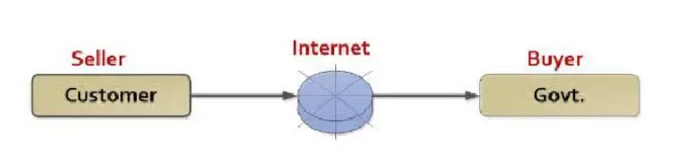
C2A

Slide 16
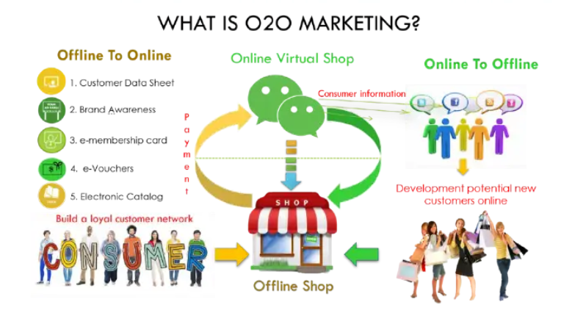
O2O

Slide 17
SIMPULAN
Berdasarkan penjelasan diatas, setiap jenis mempunyai model dan manfaatnya masing-masing, perlu dilakukan analisis yang lebih jauh untuk mengetahui jenis bisnis mana yang sesuai untuk anda. Ada beberapa hak yang perlu dipertimbangkan sesuai dengan kemampuan anda sebagai pelaku bisnis.

Slide 18


